Slide 1

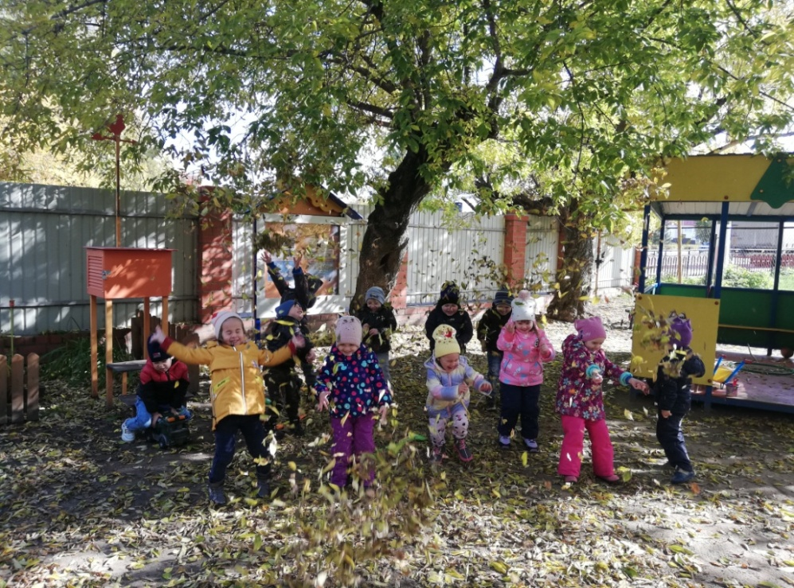
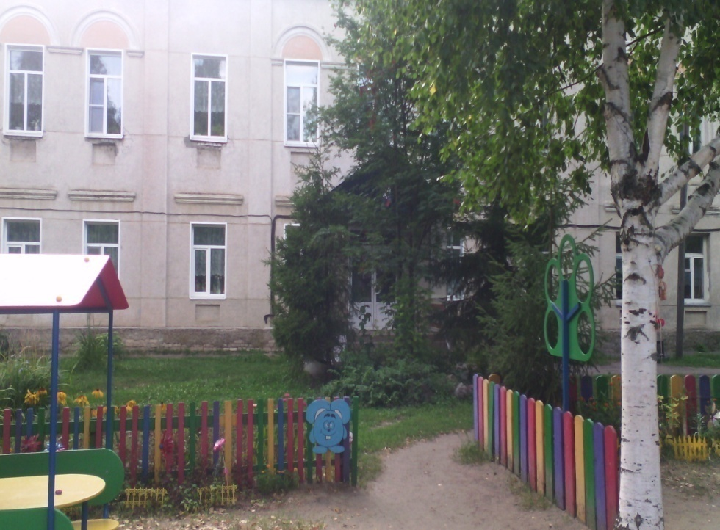
Проект с использованием бережливых технологий
«Оптимизация процесса утреннего приема детей в муниципальном дошкольном образовательном учреждении
Починковский детский сад №2»
Подготовила: Адмиралова С.В., воспитатель

Slide 2
КАРТОЧКА ПРОЕКТА
«Оптимизация процесса утреннего приёма детей в МБДОУ Починковский детский сад №2 »
Вовлечённые лица и рамки проекта: Заказчик: воспитатель Адмиралова С.В. Периметр проекта: средняя группа МБДОУ Починковского детского сада №2 Владелец проекта: заведующий Т.П. Ларина Руководитель процесса: С.В. Адмиралова, воспитатель Команда проекта: С.В. Адмиралова, Н.А. Лазарева. | 2. Обоснование выбора: Ключевой риск: опоздание детей на утреннею зарядку и завтрак, опоздание родителей на работу. Проблемы: 1. Лишние передвижения участников образовательных отношений 2. Потеря времени при раздевании детей утром. 3. Психологическая нестабильность родителей при переодевании детей. 4. Дополнительная угроза распространения вирусов, особенно в период повышенной эпидемиологической ситуации. 5. Отвлечение педагогов от основных обязанностей в данный временной период. 6. Беспорядок внутри детских шкафчиков
3. Цели и плановый эффект: | 4. Ключевые события проекта Старт проекта: 13.09.2021 г. Анализ текущей ситуации: 13.09. – 27.09.2021 г. разработка текущей карты процесса: 13.09.-20.09.2021 г. разработка карты целевого состояния: 20.09.- 27.09.2021 г. 3. Внедрение улучшений: 13.09.- 12.11.2021 г. совещание по защите подходов внедрения: (06.10.2021 г.) 4. Закрепление результатов и закрытие проекта (15.11-24.12.2021 г.) - завершающее совещание: 29.12.2021 г.
Наименование цели | Текущий показатель | Целевой показатель
Сократить время при приеме детей в д/с | до 14 мин. на 1 ребенка (в зависимости от сезона) | до 5-7 мин. на 1 ребенка (в зависимости от сезона)

Slide 3
Карта текущего состояния
Дети и родители
1
Дети и родители
Дети и родители
Дети и родители
4
Родители и родители
Вход процесса
1 мин.
2 мин.
6 мин.
3 мин.
2 мин.
Вход в помещение для приёма детей в ДОУ (раздевальная комната)
Родители начинают переодевать детей
Переодевание детей
Складывание одежды в шкафчик, отвлечение на разговоры
Общение с другими родителями
6
2
4
Родители и воспитатель
6
Перечень проблем:
1. Лишние перемещения
2. Психологическая нестабильность
3. Распространение вирусов
4. Отвлечение педагогов
5. Опоздание родителей на работу, воспитанников на зарядку или завтрак
6. Вынужденное ожидание при процессе переодевания детей
3 мин.
Выход процесса
Обращение к воспитателю, уход из детского сада
3
5
проблема
действие процесса
участники процесса
время протекания процесса

Slide 4
Карта целевого состояния
1
2
4
Дети и родители
Дети
Дети
Родители
1 мин.
3 мин.
1 мин.
не включено
в процесс
Вход процесса
Выход процесса
Вход в помещение для приёма детей в ДОУ (раздевальная комната)
Дети переодеваются самостоятельно
Складывание одежды в шкафчик
Отметка в журнале утреннего фильтра приема детей, ритуал прощания с ребёнком
3
5
Приход в ДОУ по графику
Отработанный алгоритм переодевания
Родительский контроль
Использование органайзеров и блок-схем
Исключение потоков скопления участников процесса
Индикаторы улучшений:
1. Сокращение потока участников процесса (исключение лишних перемещений)
2. Благоприятный психологический климат
3. Уменьшение риска распространения вирусов
4. Сокращение времени на ожидание во время переодевания
5. Исключение риска опоздания (дети, родители)

Slide 5
План мероприятий по достижению целевых показателей проекта
УТВЕРЖДАЮ
ЗАВЕДУЮЩИЙ
__________________ Т.П. Ларина
«____»___________________2021 Г.
№ | Проблема | № | Мероприятие | Эффект | Ответственные | Сроки
1 | Опоздание детей на утреннюю зарядку, завтрак, опоздание родителей на работу | 1 | Наблюдение за текущим состоянием процесса | Выявление проблем | Адмиралова С.В. | 01.09. – 13.09.
 |  | 3 | Выявление рисков |  |  | 13.09. – 27.09.
 |  | 4 | Составление карты текущего состояния |  |  | 27.09.
 |  | 5 | Разработка плана мероприятий по улучшению процесса | Выявление улучшений | Команда проекта | 13.09 - 27. 09
 |  | 5.1 | составление графика прихода детей в ДОУ
 |  | 5.2 | разработка модели взаимодействия родителей и педагогов по привитию навыков самообслуживания (одевания/раздевания)
 |  | 5.3 | предложение по использованию внутренних «кармашков» для сортировки вещей | Определения путей по введению улучшений
 |  | 5.4 | разработка блок-схемы раскладывания вещей для размещения в шкафчиках
 |  | 6 | Составление карты целевого состояния | Выявление улучшений | Адмиралова С.В. | 27.09.
 |  | 7 | Совещание по защите проекта | - |  | 06.10
 |  | 8 | Внедрение улучшений по достижению цели проекта | Улучшения процесса | Команда проекта | 13.09.- 12.11.2021 г.
 |  | 8.1 | утренний прием детей с использованием графика
 |  | 8.2 | внедрение модели взаимодействия родителей и педагогов по формированию навыков самообслуживания (одевания/раздевания)
 |  | 8.3 | использование внутренних «кармашков» для сортировки вещей
 |  | 8.4 | размещение в шкафчиках блок-схем раскладывания вещей
 |  | 9 | Совещание по эффективности внедренных улучшений | - | Адмиралова С.В. | 29.12.2021

Slide 6
ПЛАНИРУЕМЫЕ РЕЗУЛЬТАТЫ
Было | Будет | Нововведения
Неупорядоченный приход детей в детский сад, большое скопление детей и взрослых в раздевальной комнате, спешка и нервозность при переодевании. | Приход в детский сад по графику: период с 07.00 до 7.50 интервал 5-7 минут (в зависимости от наполняемости группы) максимальное количество людей в раздевалке – 3-4 человека | График прихода детей в ДОУ Введение модели поведения по формированию у дошкольников навыков самообслуживания (как в детском саду, так и дома) Органайзеры для одежды Блок –схемы внутри детских шкафчиков
Лишние перемещения и потеря времени всех участников процесса. | Регламентированный режим пребывания внутри раздевалки (общая дисциплина)
Длительное время при переодевании приводит к увеличению опозданий воспитанников на утреннею зарядку и завтрак, родителей на работу. | Исключение опозданий всех участников процесса
Длительность процесса до 14 мин. на 1 ребёнка до 26 мин. на 2 детей | Длительность процесса - до 5-7 мин. на 1 ребёнка
Оптимизация процесса утреннего приема детей в ДОУ с 26 минут до 5-7 минут

Slide 7
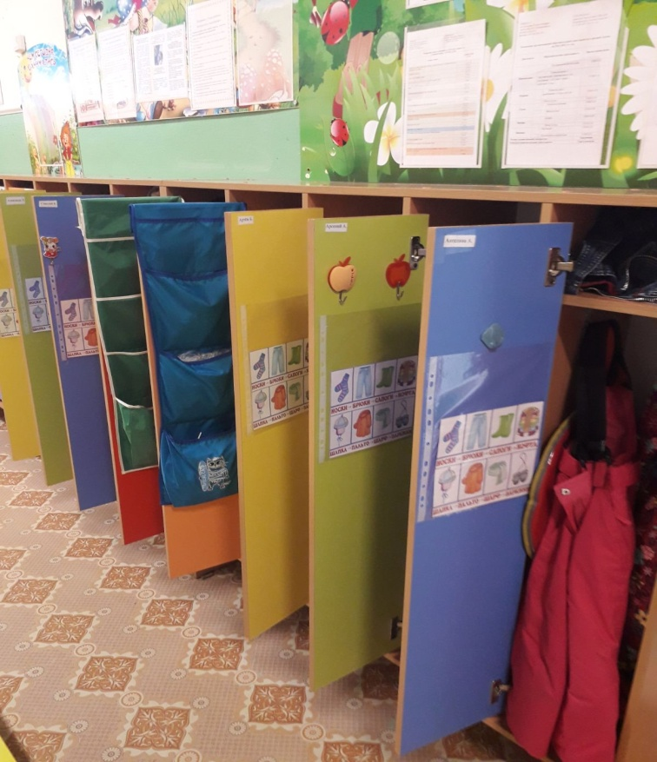
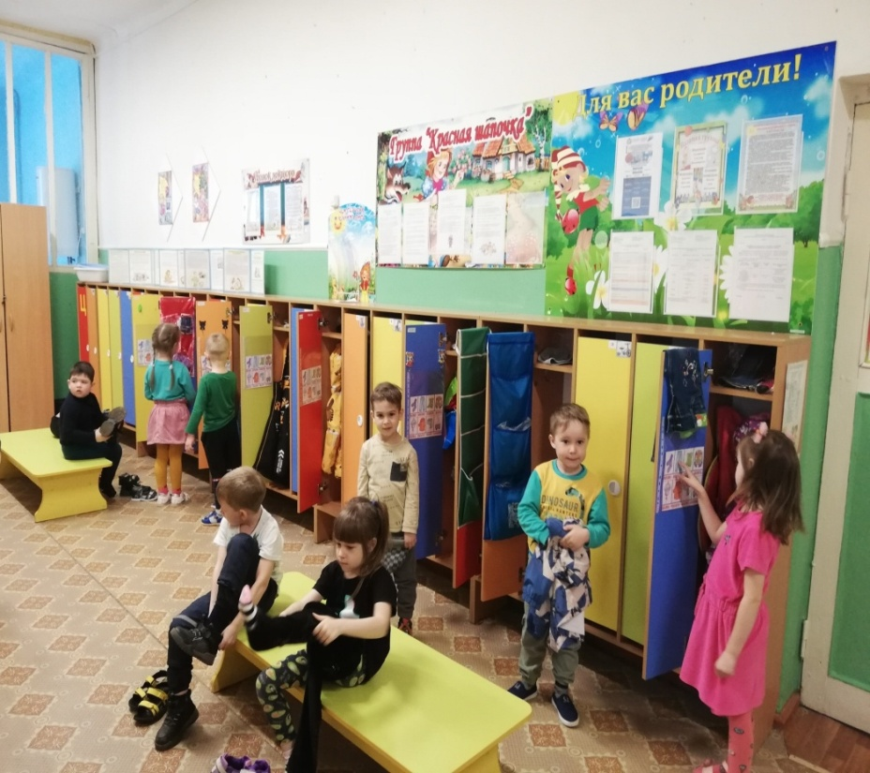
Фотоотчет
Использование органайзеров и блок-схем при подготовке детей к прогулке

